Slide 1
计算机组成与系统结构II 综合实验
实验2 单周期CPU的设计与实现

Slide 2
课程安排
1. ALU实现
2. 单周期处理器设计
3. 流水线处理器设计
4. 流水线冒险及处理——数据冒险
5. 流水线冒险及处理——控制冒险

Slide 3
实验目的与要求
实验目的：
1. 理解并掌握MIPS指令格式及相关指令的RTL描述；
2. 理解并掌握各类型指令的数据通路；
实验要求：
1. 基于MIPS指令集设计并实现单周期CPU；
2. 基于MIPS指令集设计指令序列对CPU进行仿真验证；

Slide 4
指令集格式
TYPE | INST | [31:26] OP | [25:21] | [20:16] | [15:11] | [10:6] | [5:0] func
R_type | add | 000000 | rs | rt | rd | X | 100000
 | sub |  |  |  |  |  | 100010
 | subu |  |  |  |  |  | 100011
 | slt |  |  |  |  |  | 101010
 | sltu |  |  |  |  |  | 101011
立即数 | ori | 001101 | rs | rt | immd
 | addiu | 001001
存储器 | lw | 100011 | rs | rt | immd
 | sw | 101011
分支 | beq | 000100 | rs | rt | immd
 | jump | 000010 | target

Slide 5
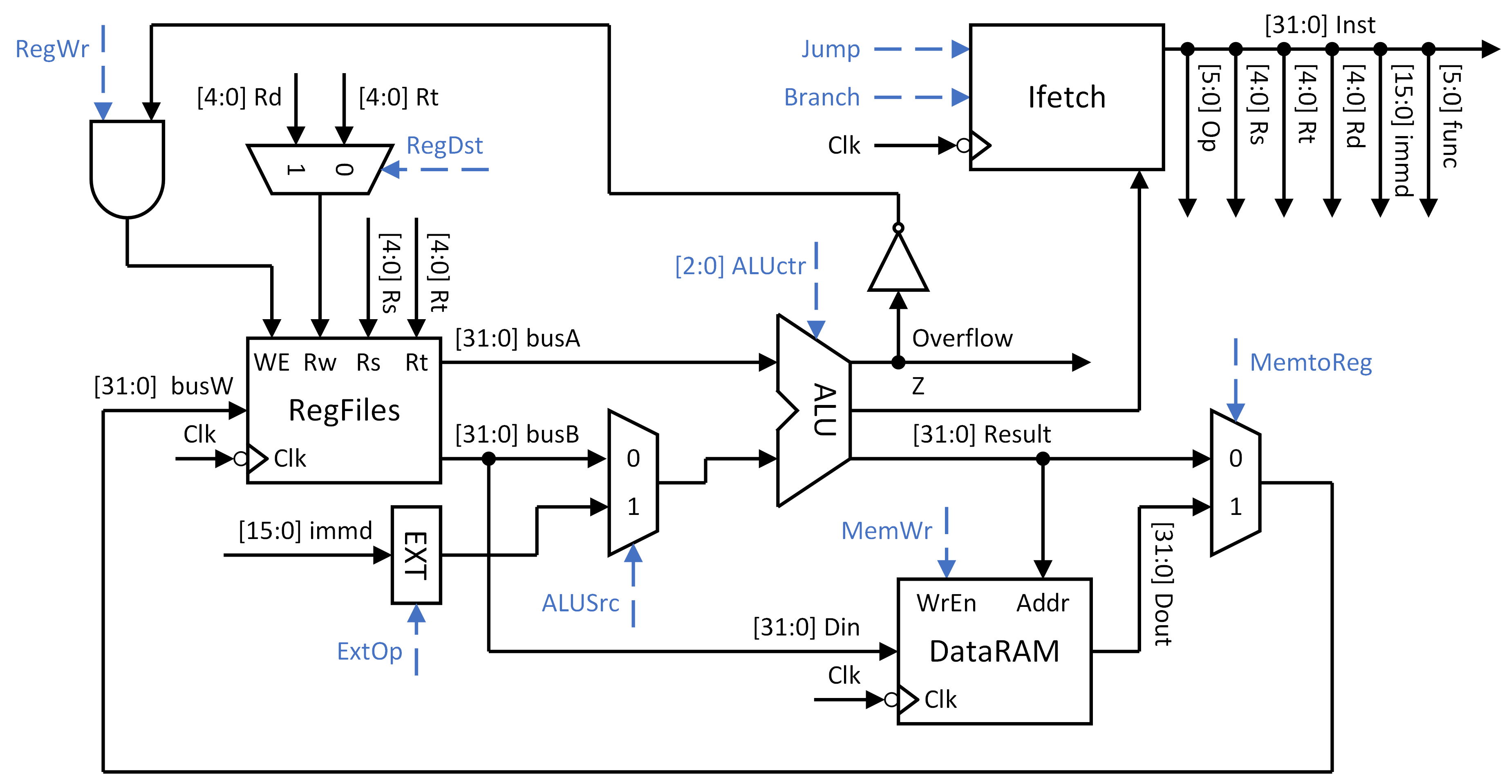
数据通路的设计（完整通路）

Slide 6
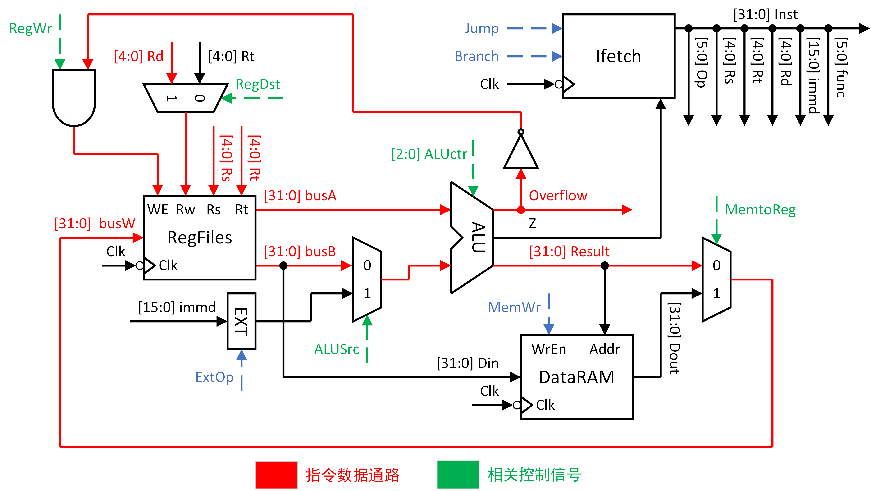
数据通路的设计（R型）

Slide 7
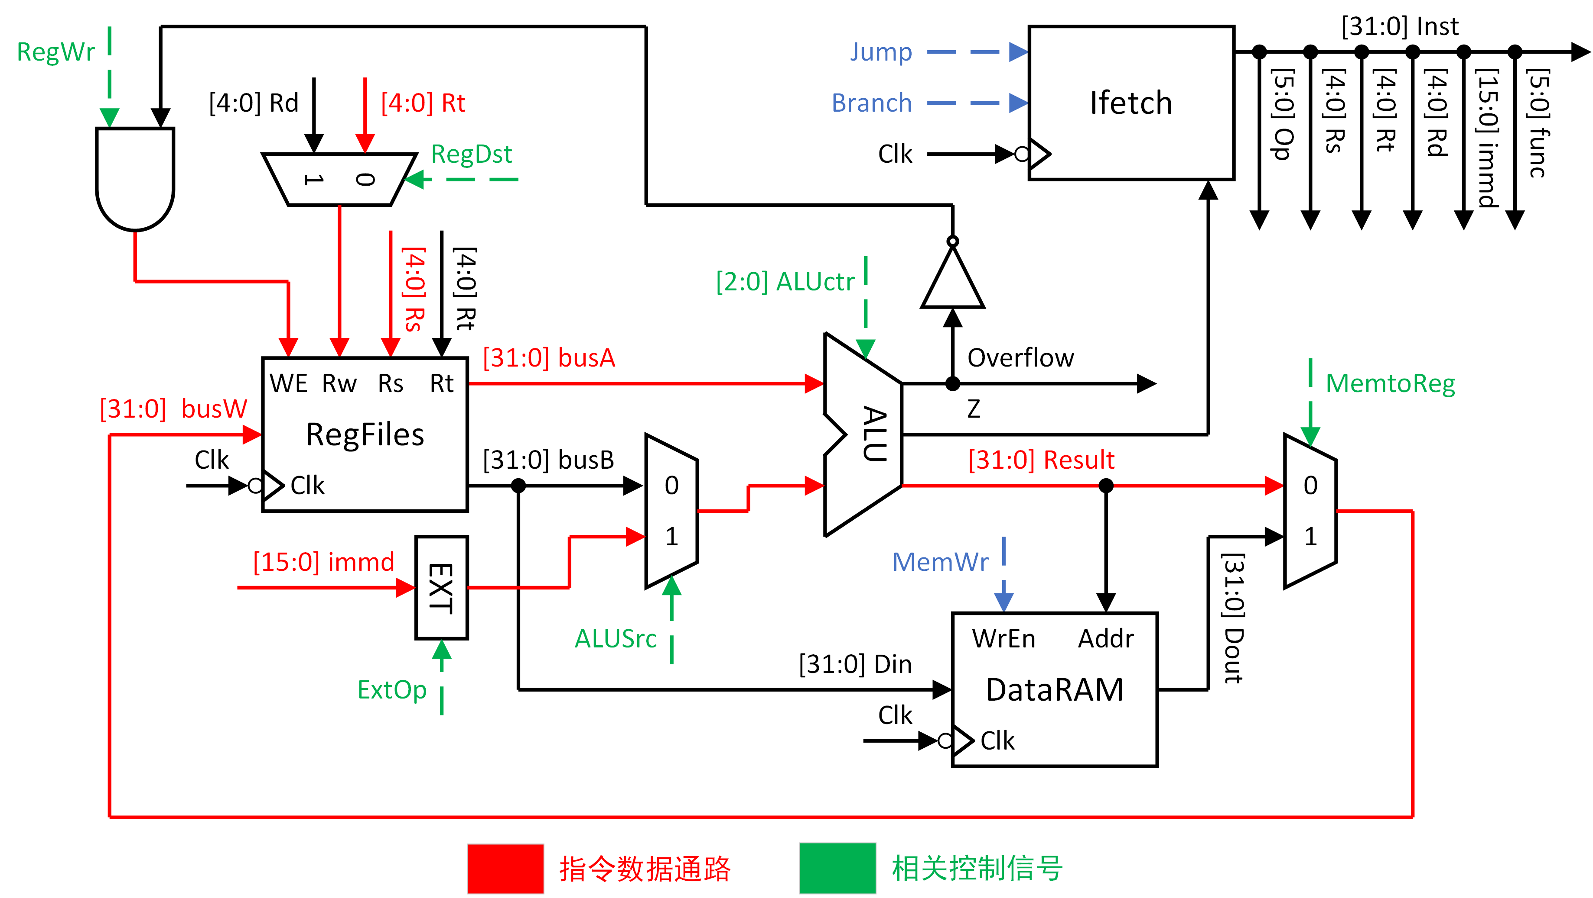
数据通路的设计（立即数）

Slide 8
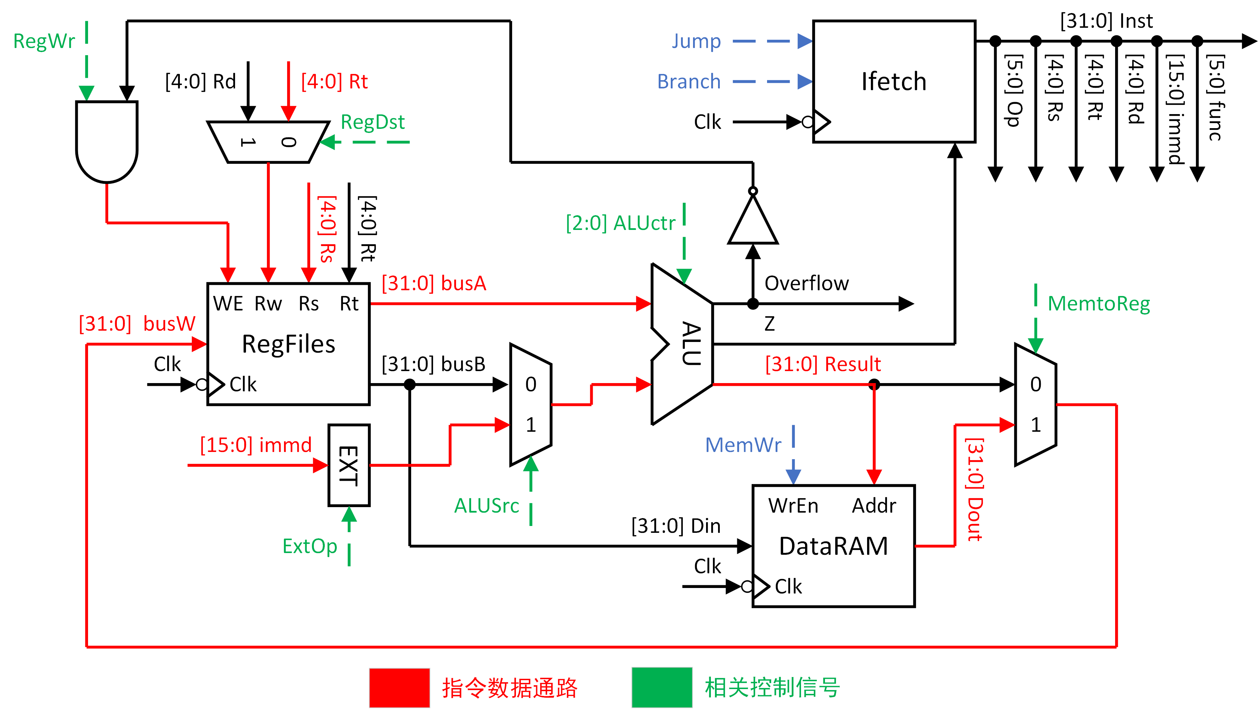
数据通路的设计（Ioad）

Slide 9
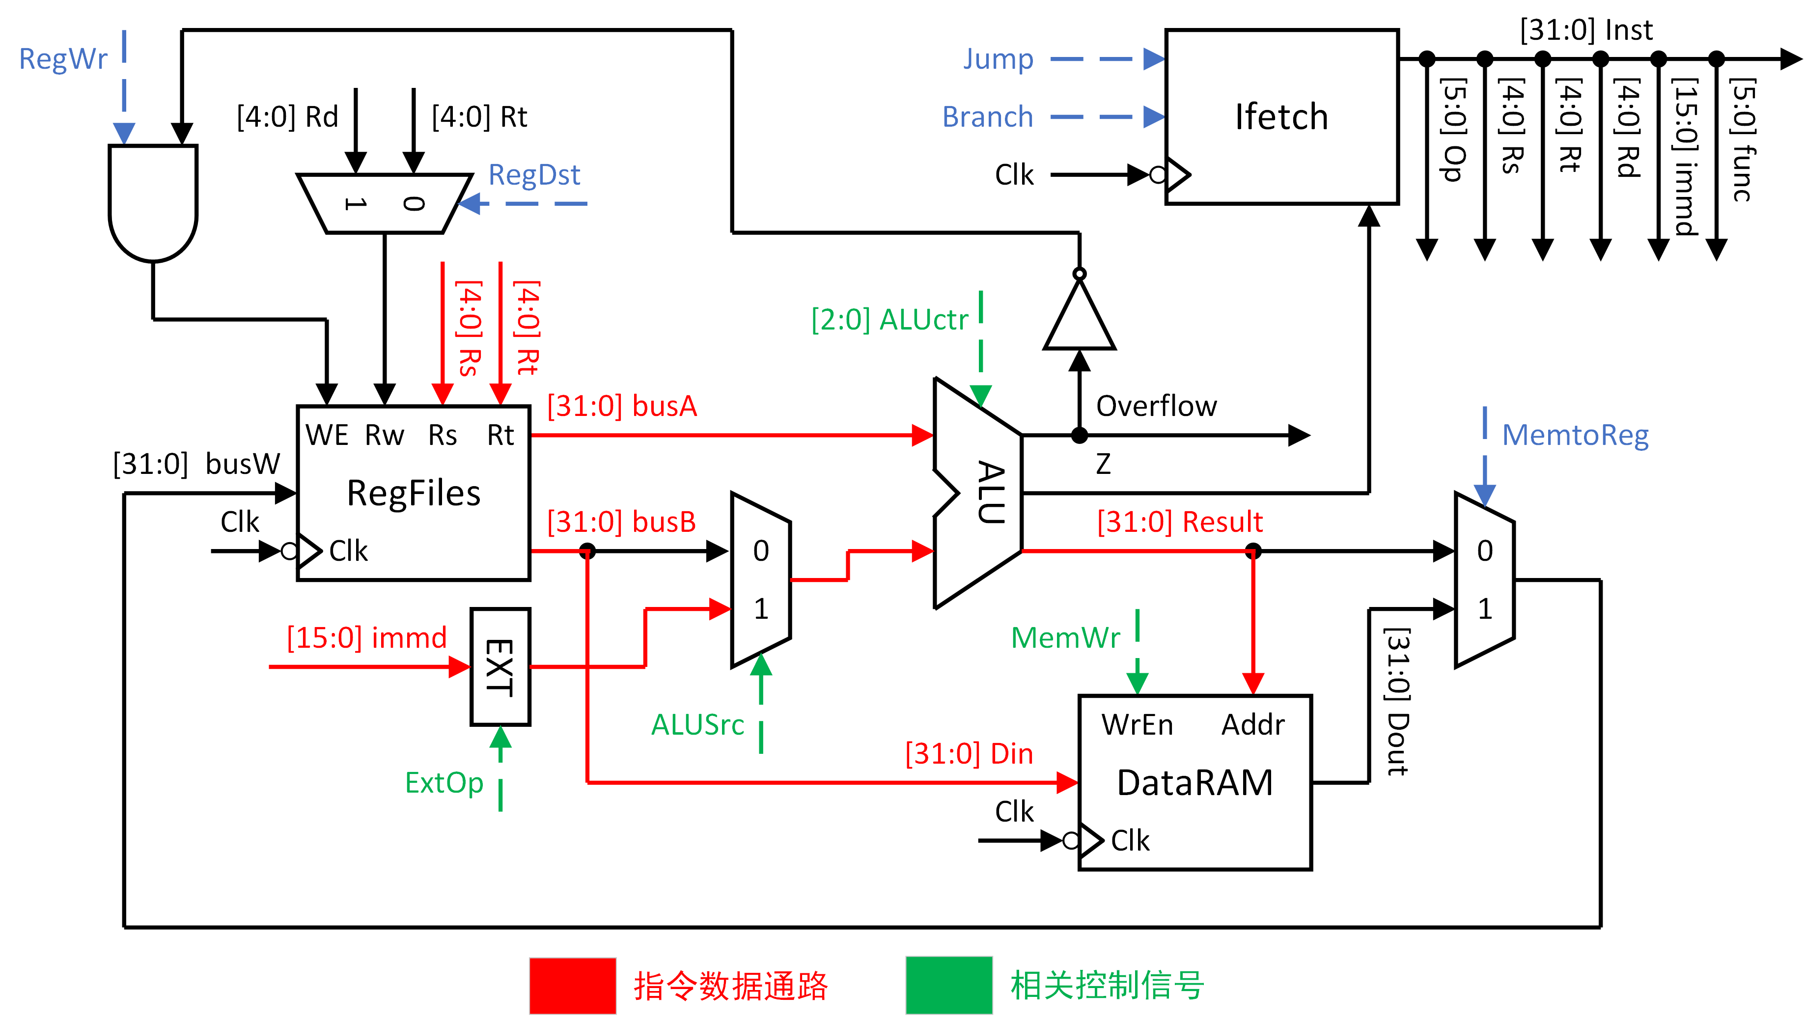
数据通路的设计（store）

Slide 10
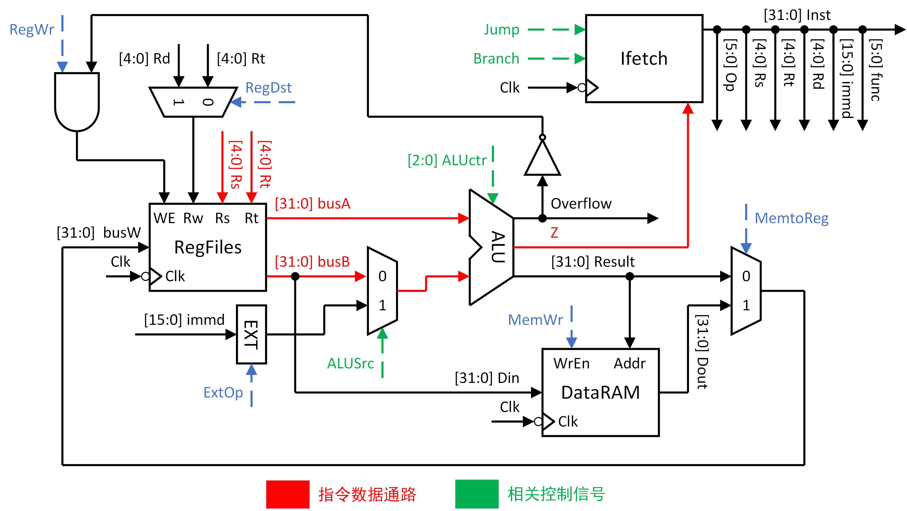
数据通路的设计（分支）

Slide 11
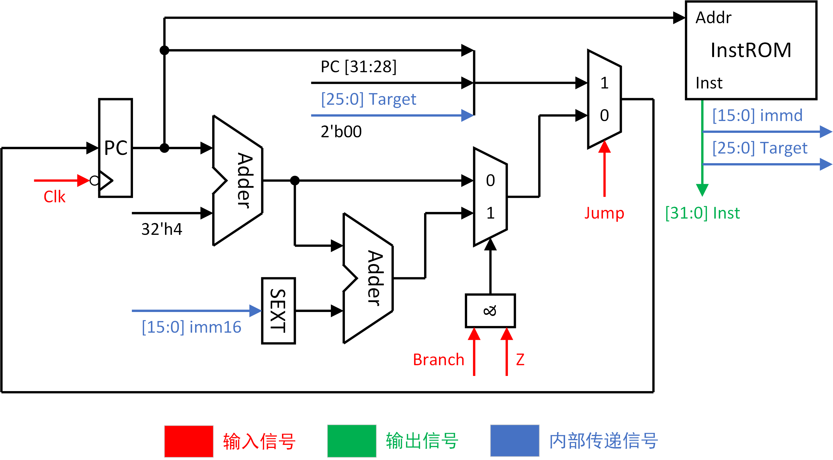
数据通路的设计（取指部件）

Slide 12
控制器设计（教材147）
INST | [5:0] OP | [5:0] func | Branch | Jump | RegDst | ALUsrc | [2:0] ALUctr | Mem toReg | RegWr | Mem Wr | ExtOp
add | 000000 | 100000 | 0 | 0 | 1 | 0 | 001 | 0 | 1 | 0 | X
sub | 000000 | 100010 | 0 | 0 | 1 | 0 | 101 | 0 | 1 | 0 | X
subu | 000000 | 100011 | 0 | 0 | 1 | 0 | 100 | 0 | 1 | 0 | X
slt | 000000 | 101010 | 0 | 0 | 1 | 0 | 111 | 0 | 1 | 0 | X
sltu | 000000 | 101011 | 0 | 0 | 1 | 0 | 110 | 0 | 1 | 0 | X
ori | 001101 | X | 0 | 0 | 0 | 1 | 010 | 0 | 1 | 0 | 0
addiu | 001001 | X | 0 | 0 | 0 | 1 | 000 | 0 | 1 | 0 | 1
lw | 100011 | X | 0 | 0 | 0 | 1 | 000 | 1 | 1 | 0 | 1
sw | 101011 | X | 0 | 0 | X | 1 | 000 | X | 0 | 1 | 1
beq | 000100 | X | 1 | 0 | X | 0 | 101 | X | 0 | 0 | X
jump | 000010 | X | 0 | 1 | X | X | X | X | 0 | 0 | X

Slide 13
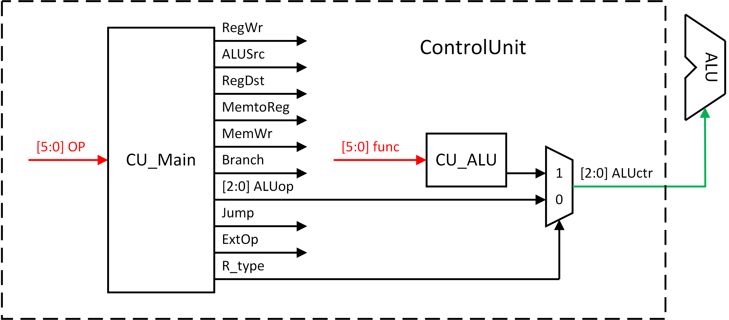
控制器设计
设置信号R_type将指令类型划分为R型指令与非R型指令，ALU控制型号ALUctr根据此信号由不同的部件生成，结构如下所示：

Slide 14
设计参考
1. 实现过程中，各模块的实例化写法推荐使用“名称引用”的写法；
2. 处理器结构中的程序计数器PC、寄存器组RegFiles与数据存储器DataRAM在设计时均已加入初始化命令；
3. 处理器结构中的程序计数器PC、寄存器组RegFiles与数据存储器DataRAM中，数据的更新方式统一采用时钟下降沿更新；
4. 指令存储器为按字节寻址，地址从0开始，如指令存储器定义为“[31:0] InstROM [31:0]” ，其第5条指令的外部地址为“32’h00000014”；

Slide 15
设计参考
5. 单周期处理器结构中所使用的多路选择器，需自行设计实现，端口格式定义如下：
module MUX3_2_1(X1, X0, S, Y); //3位二选一；
module MUX5_2_1(X1, X0, S, Y); //5为二选一；
module MUX32_2_1(X1, X0, S, Y); //32位二选一；
6. 仿真时激励文件中时钟信号Clk需从下降沿开始。

Slide 16
设计参考
7. 激励文件Verilog Test Fixture中可参考如下内容：
module xxx; //激励文件；
… //仿真模块实例化；
initial begin //激励信号设置；
// Initialize Inputs
Clk = 1;
end //激励信号内容结束；
always #50 Clk = ~Clk; //生成周期为100的时钟信号；
endmodule //激励文件结束；

Slide 17
实验要求
1. 阅读单周期处理器结构中各部件代码，理解其工作原理与端口定义；
2. 编写顶层模块，将处理器结构中各部件模块实例化组装，构成完整的单周期处理器结构，接口定义如下：
module CPU (Clk, PC, INST, R)
input Clk; //时钟信号；
output [31:0] PC; //指令地址；
output [31:0] Inst; //指令；
output [31:0] R; //指令的ALU运算结果；

Slide 18
实验要求
3. 阅读指令存储器InstROM中的指令序列，结合程序计数器PC、寄存器组RegFiles与数据存储器DataRAM中的内容，分析指令序列执行情况，并仿真验证。
4. 设计一个指令序列写入指令存储器模块InstROM，要求包含指令集中的所有指令，其中条件跳转beq指令至少含有两条，分别实现跳转成功与跳转失败两种条件。
5. 对所实现的单周期处理器进行仿真验证，结合指令序列与仿真波形分析实验结果。

Slide 19
课后作业
1. 预习教材6.2小节“流水线处理器的实现”

